Slide 1

Mineração de Texto com ELK
17 de Novembro de 2020

Slide 2

Sobre
Felipe Fink Grael felipe.grael@prof.infnet.edu.br felipe@twist.systems linkedin.com/in/felipegrael
M.Sc. em Inteligência Computacional pela COPPE / UFRJ
Fundador e CTO da Twist (Ciência de Dados)

Slide 3

http://bit.ly/Mineracao_ELK
Pasta no Google Drive

Slide 4
Agenda de Hoje
Arquiteturas de aplicações com ELK
Exemplo usando Django + DRF

Slide 5
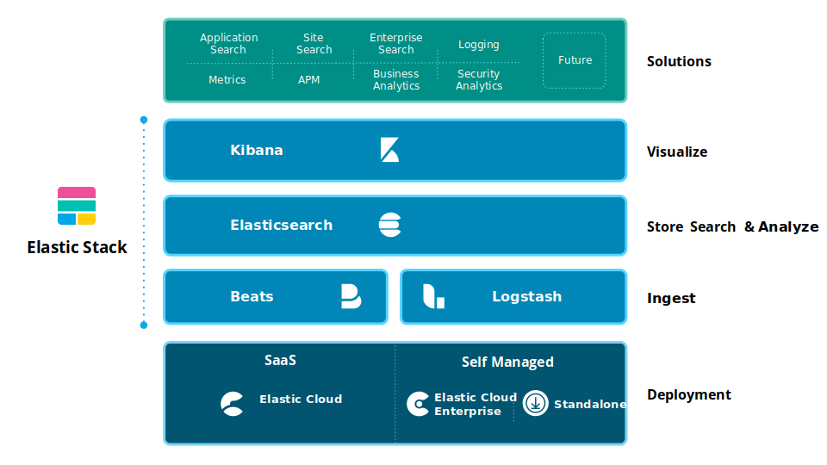
WESTBERG, Eric. Elasticsearch Best Practice Architecture

Slide 6


Arquiteturas de Aplicações
APIs
Realiza consultas e operações para interações com o usuário final
Kibana
Visualização rápida e dashboards de acompanhamento e monitoramento
Workers
Processos assíncronos
Processos agendados
Ingestão de dados
Kibana
APIs
Elasticsearch
Banco SQL
Workers

Slide 7
Arquiteturas de Aplicações
Requisitos Comuns
Escalabilidade
Segurança
Baixo custo de manutenção (TCO)
Flexibilidade e expansibilidade
Kibana
APIs
Elasticsearch
Banco SQL
Workers

Slide 8
Como implantar
Elasticsearch e Kibana
Gerenciado: Disponível na Amazon AWS, Google GCP, Microsoft Azure
Atualizações de segurança automáticos
Backups automáticos
Tuning da máquina automático
Pode ser mais caro do que não-gerenciado
Não gerenciado: Máquinas virtuais ou mesmo máquinas físicas
Você é o responsável pela infraestrutura
Funciona em qualquer lugar
Kibana
APIs
Elasticsearch
Banco SQL
Workers

Slide 9
Como implantar
APIs
Gerenciado: Soluções "serverless"
AWS: Lambda, Fargate, ECS, EKS
Google: Cloud Run, App Engine, GKE
Pode sair mais barato e escalável
Não gerenciado: Máquinas virtuais ou mesmo máquinas físicas
Você é o responsável pela infraestrutura
Funciona em qualquer lugar
Kibana
APIs
Elasticsearch
Banco SQL
Workers

Slide 10
Como implantar
Workers
Gerenciado: Soluções "serverless"
AWS: Lambda, Fargate, ECS, EKS
Google: GKE
Pode sair mais barato e escalável
Não gerenciado: Máquinas virtuais ou mesmo máquinas físicas
Você é o responsável pela infraestrutura
Funciona em qualquer lugar
Kibana
APIs
Elasticsearch
Banco SQL
Workers

Slide 11

Aplicação de Exemplo
Kibana
APIs
Elasticsearch
Banco SQL
Message Broker
Workers

Slide 12
Projeto exemplo com Cookiecutter
$ pip install cookiecutter
$ cookiecutter gh:pydanny/cookiecutter-django
Responder sim para:
use_docker
use_drf
use_celery
Instalar dependências com:
$ pip install -r requirements/local.txt
Características do projeto gerado
Preparado para docker
Já vem com Django Rest Framework e Celery pré-configurados
Possui uma aplicação "users".

Slide 13
Projeto exemplo com Cookiecutter
Configurações
$ cp .envs/.local/.django .env
Inserir as seguintes linhas no .env:
DATABASE_URL=sqlite:////caminho/do/local.db
CELERY_BROKER_URL=redis://localhost:6379/0
Antes de executar o django:
$ export DJANGO_READ_DOT_ENV_FILE=True

Slide 14
ATENÇÃO: Testando no Windows
Use o caracter de escape (\) antes das aspas duplas. Exemplo:
curl -XPOST localhost:8000/users/document/ -d "{\"message\": \"ola\"}" -v --header "Content-Type: application/json"

